Slide 1

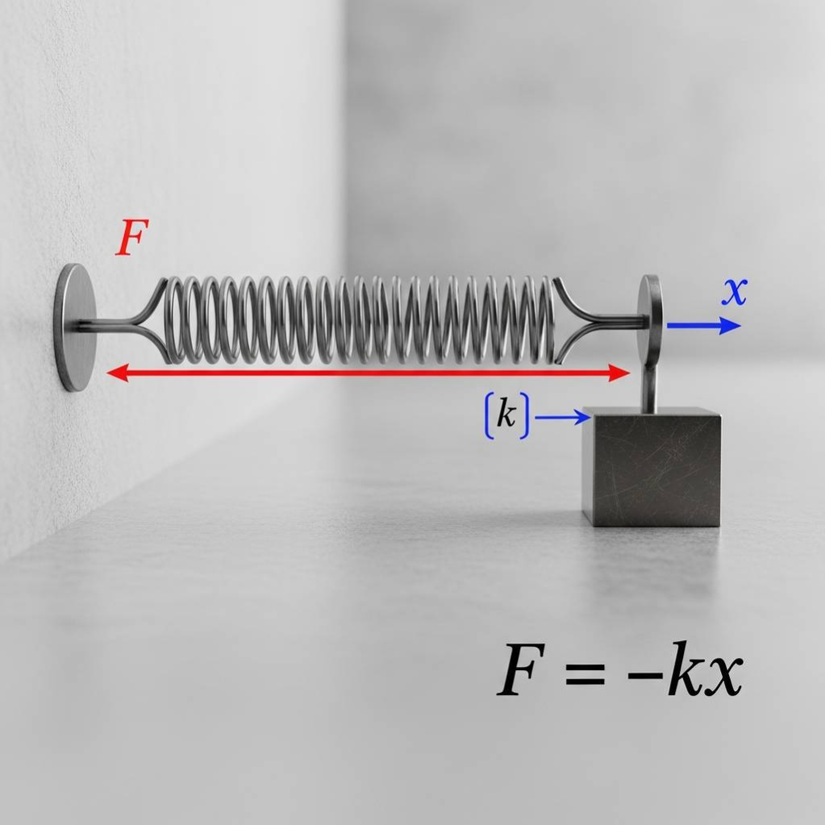
Сила упругости. Закон Гука
Сила упругости — это фундаментальная сила в механике, которая возникает при деформации тела и стремится вернуть его в первоначальное состояние, восстановив исходную форму и объём.
Она играет ключевую роль в обеспечении прочности конструкций, взаимодействии тел при соударениях и функционировании множества механизмов.
Понимание природы этой силы необходимо для инженеров и физиков для расчета нагрузок на мосты и здания, предотвращая их разрушение.

Slide 2

Природа сил упругости
На микроскопическом уровне сила упругости имеет электромагнитную природу и обусловлена взаимодействием между электрическими зарядами атомов и молекул вещества.
При деформации изменяются расстояния между частицами: при сжатии возрастают силы отталкивания, а при растяжении преобладают силы притяжения, стремящиеся вернуть частицы в положение равновесия.
Таким образом, макроскопическое проявление упругости является коллективным результатом миллиардов межмолекулярных связей, сопротивляющихся смещению.

Slide 3

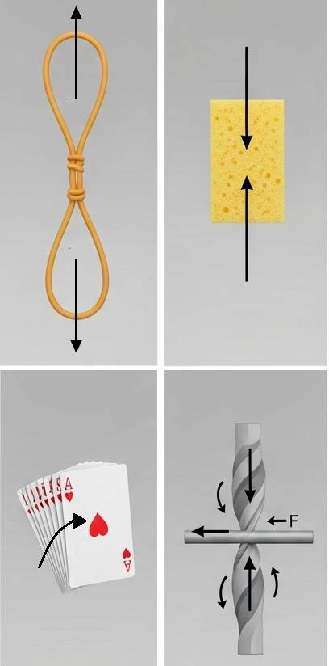
Виды деформации
Деформацией называется любое изменение формы или размеров тела под действием внешних сил, которое может быть упругим (обратимым) или пластическим (необратимым).
В физике выделяют несколько видов деформации:
растяжение, сжатие, сдвиг, кручение и изгиб, каждый из которых характеризуется специфическим смещением слоёв вещества.
Наиболее подробно рассматриваются деформации растяжения и сжатия, так как они описываются наиболее простыми математическими моделями.

Slide 4
Роберт Гук и история открытия
Английский естествоиспытатель Роберт Гук экспериментально установил зависимость между деформацией тела и приложенной к нему силой в 1660 году.
Он сформулировал своё открытие в виде латинской анаграммы, которая расшифровывалась как «Ut tensio, sic vis» — «Каково удлинение, такова и сила».
Этот эмпирический закон стал фундаментом теории упругости и позволил перейти от качественного описания материалов к точным количественным расчётам.

Slide 5

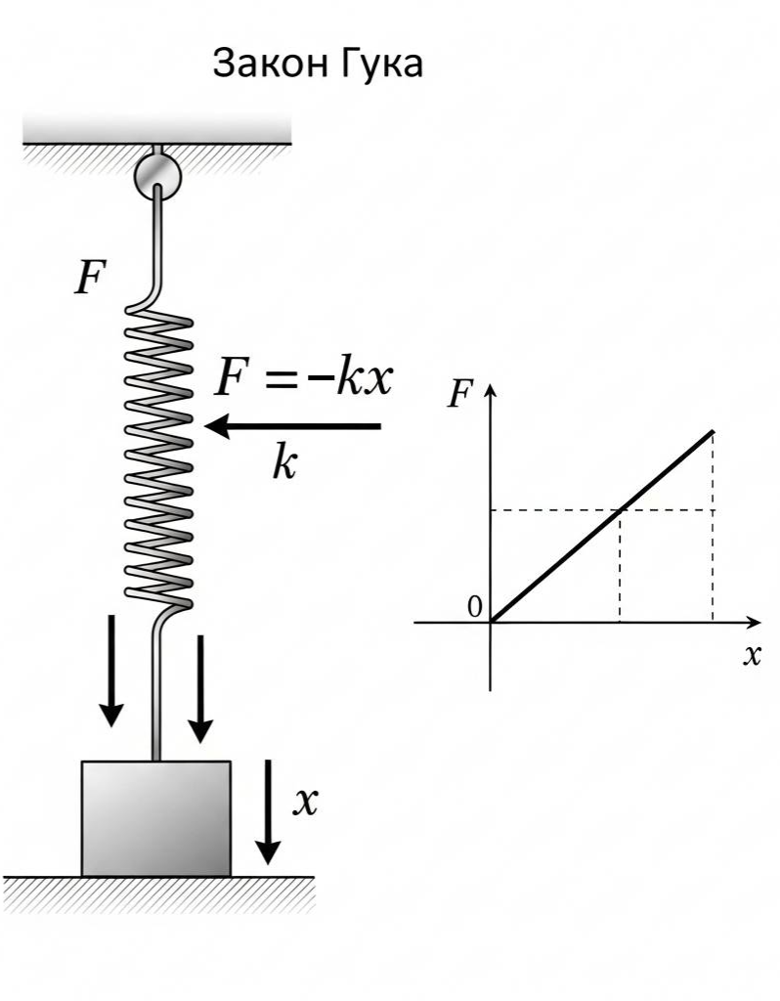
Формулировка закона Гука
Закон Гука гласит, что при малых деформациях сила упругости прямо пропорциональна абсолютному удлинению тела и направлена противоположно смещению частиц относительно положения равновесия.
Математически это выражается формулой F_{упр} = −kx, где знак «минус» указывает на восстанавливающий характер вектора силы.
Важно подчеркнуть, что эта линейная зависимость справедлива только в пределах упругости, специфичных для каждого конкретного материала.

Slide 6

Коэффициент жёсткости
Коэффициент пропорциональности k называется жёсткостью тела и зависит от геометрических размеров, формы и физических свойств материала, из которого изготовлен объект.
Единицей измерения жёсткости в системе СИ является ньютон на метр (Н/м), показывающий, какую силу нужно приложить, чтобы растянуть тело на один метр.
Более жёсткое тело, например стальной стержень, обладает значительно большим коэффициентом k по сравнению с мягкой резиновой лентой.

Slide 7

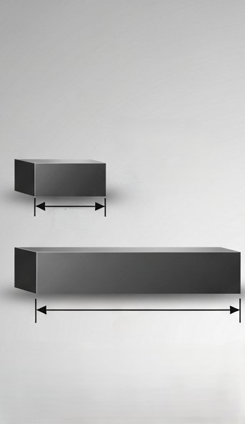
Абсолютное и относительное удлинение
Абсолютное удлинение (обозначается Δl или x) представляет собой разность между конечной длиной тела и его начальной длиной, характеризуя количественное изменение размера.
Относительное удлинение (ε) — это безразмерная физическая величина, равная отношению абсолютного удлинения к начальной длине, показывающая степень деформации.
Эти параметры позволяют сравнивать поведение тел с разными начальными размерами при одинаковых внешних нагрузках.

Slide 8
Механическое напряжение
1
Механическое напряжение (σ) характеризует распределение внутренних сил упругости по площади поперечного сечения деформированного тела и измеряется в Паскалях (Па).
2
Закон Гука может быть записан через напряжение^
σ = E∣ε∣
где E — модуль Юнга, константа, характеризующая упругие свойства самого вещества безотносительно формы образца.
Такая форма записи закона позволяет инженерам рассчитывать прочность материалов, не привязываясь к конкретным габаритам пружин или тросов.

Slide 9
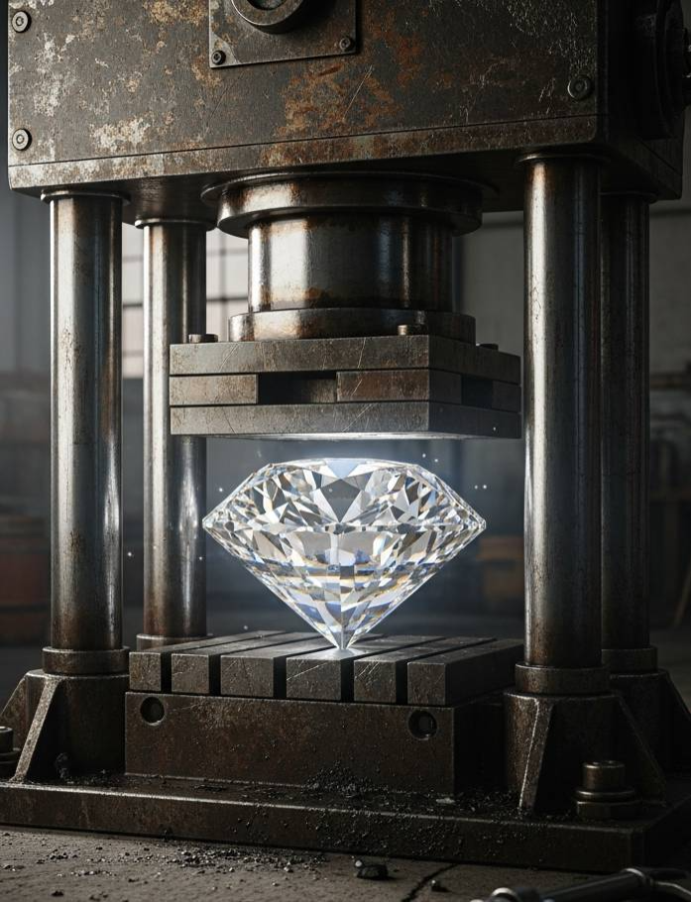
Модуль Юнга
Модуль Юнга (E) является табличной физической величиной, которая служит мерой сопротивления материала упругой деформации растяжения или сжатия.
Материалы с высоким модулем Юнга, такие как сталь или алмаз, подвергаются очень малым деформации даже при огромных нагрузках.
Знание этого параметра критически важно для подбора строительных материалов, так как он определяет, насколько жёсткой будет будущая конструкция.

Slide 10

График зависимости силы от удлинения
Линейный участок заканчивается в точке, соответствующей пределу пропорциональности, после которого зависимость становится нелинейной и закон перестаёт выполняться.
Дальнейшее увеличение нагрузки приводит к пластической деформации, при которой тело уже не возвращается в исходное состояние.
На графике зависимости модуля силы упругости от удлинения закон Гука отображается в виде прямой линии, проходящей через начало координат.
Тангенс угла наклона этой прямой к оси абсцисс определяется коэффициентом жёсткости: чем круче угол, тем жёстче тело.

Slide 11
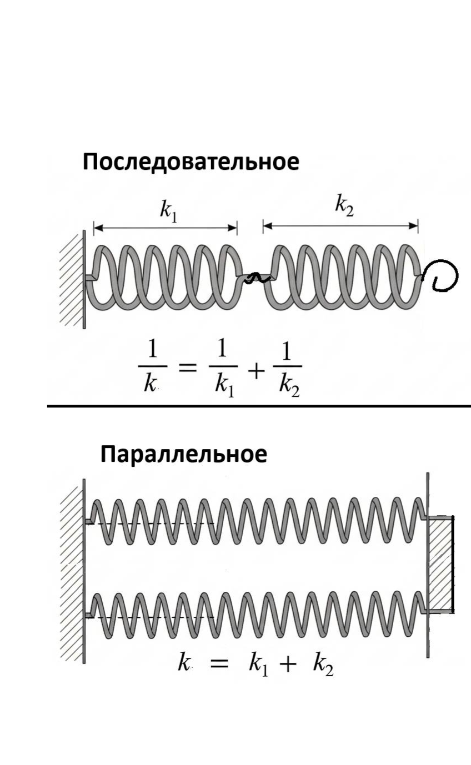
Соединение пружин
При последовательном соединении пружин жёсткость системы уменьшается, а итоговое значение рассчитывается сложением обратных величин жёсткостей (1/k = 1/k₁ + 1/k₂).
В случае параллельного соединения жёсткости складываются (k = k₁ + k₂), делая систему более жёсткой и способной выдержать большую нагрузку при меньшей деформации.
Эти правила позволяют конструировать механизмы с заданными упругими характеристиками, используя стандартные компоненты.

Slide 12
Динамометр и измерение силы
1
Динамометр — это прибор для измерения силы, основным рабочим элементом которого является калиброванная пружина, функционирующая по закону Гука.
2
Так как удлинение пружины прямо пропорционально приложенной силе, шкала прибора является равномерной, что обеспечивает удобство и точность снятия показаний.
3
В лабораторной практике и быту используются различные виды динамометров для определения силы тяжести, трения или веса тяги.

Slide 13
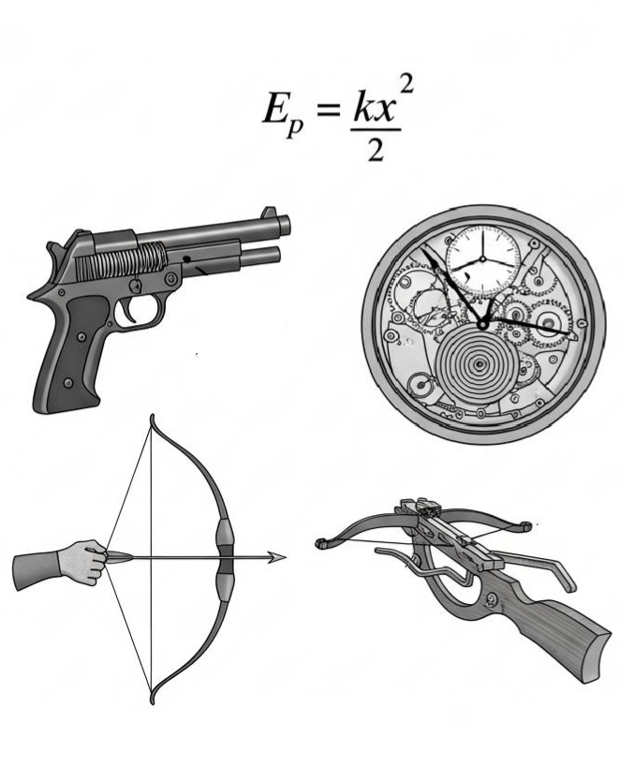
Потенциальная энергия деформированного тела
Упруго деформированное тело обладает потенциальной энергией, которая равна работе внешних сил по его растяжению или сжатию.
Эта энергия вычисляется по формуле E_{p} = kx²/2
Она демонстрирует квадратичную зависимость от деформации: увеличение удлинения в два раза повышает запас энергии в четыре раза.
Данная энергия может переходить в кинетическую, что используется в пружинных пистолетах, луках, арбалетах и часовых механизмах.

Slide 14
Применение в технике и быту
Силы упругости и закон Гука находят широкое применение в системах подвески автомобилей для гашения ударов и обеспечения плавности хода.
В строительстве расчёты на основе теории упругости гарантируют устойчивость небоскрёбов и башен к ветровым нагрузкам и собственному весу.
Даже в повседневной жизни мы постоянно сталкиваемся с практической реализацией упругой деформации.
Яркими примерами служат обычные пружины в шариковых ручках и современные ортопедические матрасы.

Slide 15
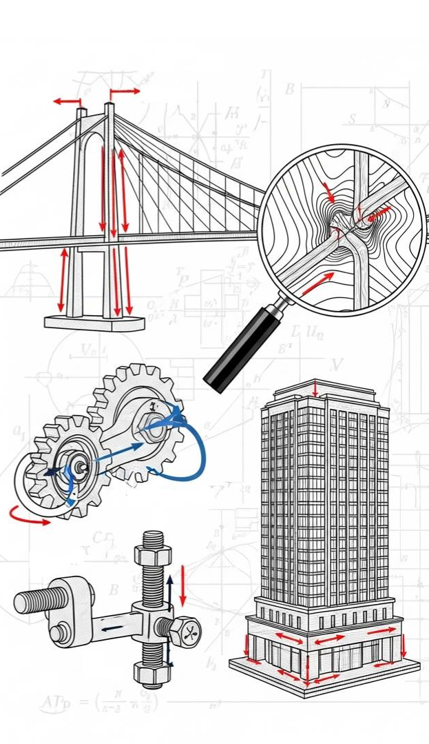
Заключение
Закон Гука является фундаментальным принципом механики, который описывает поведение твёрдых тел при малых деформациях и связывает геометрию с силовыми характеристиками.
Он позволяет не только рассчитывать статические конструкции на прочность и жёсткость, но и анализировать динамические колебательные процессы.
Однако важно помнить о границах его применимости, так как чрезмерные нагрузки приводят к пластической деформации и разрушению материала.

